Slide 1
9 МАЯ
Выполнила
Ученица
4”Б” класса
Яковлева Мария

Slide 2
9 Мая отмечается День Победы советского народа в Великой Отечественной войне 1941-1945 годов над фашистской Германией.
Именно в этот день в пригороде Берлина начальником штаба верховного главнокомандования генерал-фельдмаршалом В. Кейтелем от вермахта, заместителем Верховного главнокомандующего маршалом СССР Георгием Жуковым от Красной армии и маршалом авиации Великобритании А. Теддером от союзников, был подписан акт о безоговорочной и полной капитуляции германского вермахта. Подписание документа произошло 9 мая в 0:43 по московскому времени.
По центральноевропейскому времени подписание документа произошло 8 мая в 22:43. Именно поэтому, в европейских странах День Победы отмечается на день раньше.

Slide 3
Первый парад Победы на Красной площади состоялся 24 июня 1945 года. С 1948 года 9 мая являлся рабочим днем Тем не менее, праздник сохранял свое значение, выпускались праздничные открытки и звучали поздравления в адрес фронтовиков. Впервые широко был отпразднован в СССР лишь спустя два десятилетия при Л. И. Брежневе. В том же юбилейном 1965 году День Победы снова стал нерабочим.
После распада СССР некоторое время парады в День Победы не проводились, этот ритуал возобновили только в юбилейном 1995 году. Тогда в Москве прошли два парада: на Красной площади (в пешем строю) и на Поклонной горе (с участием войск и боевой техники). С тех пор парады на Красной площади стали проводить ежегодно — но без боевой техники. С 2008 года парад стал вновь проводиться с участием боевой техники, в том числе военной авиации.
Праздничные шествия в честь Дня Победы традиционно проходят во всех городах-героях, военных округах в ряде крупных городов России и стран СНГ. В этот день традиционно встречаются фронтовики, возлагаются венки к Могиле Неизвестного Солдата, памятникам Славы и воинской доблести, гремит праздничный салют.

Slide 4
Памятники ВОВ

Slide 5
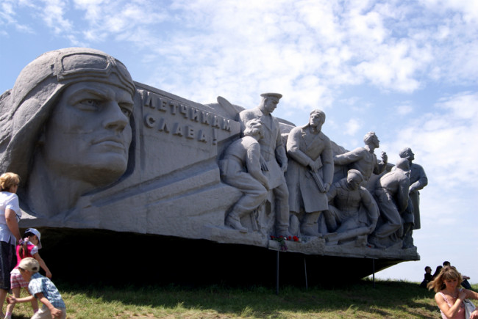

Slide 7
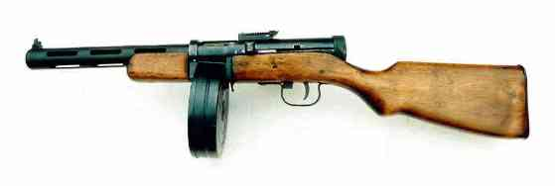
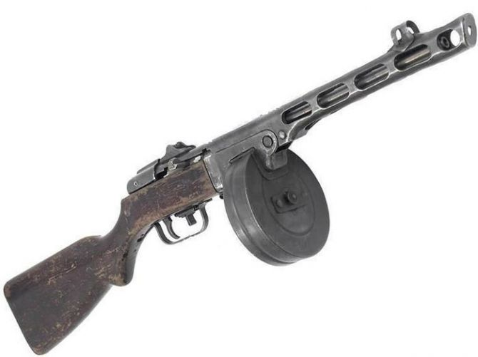
Оружие ВОВ

Slide 8
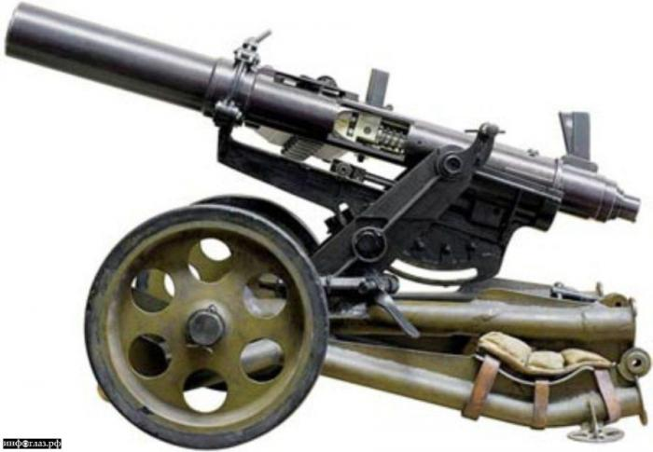

Slide 9
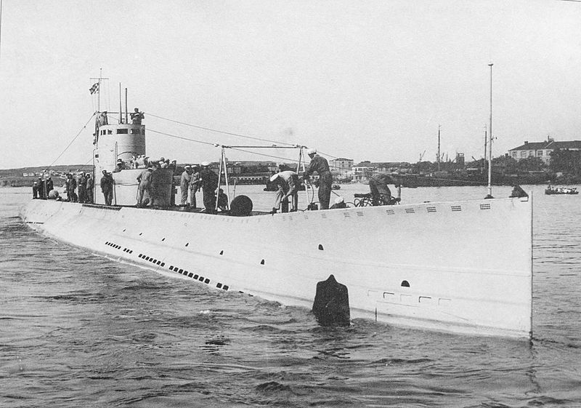
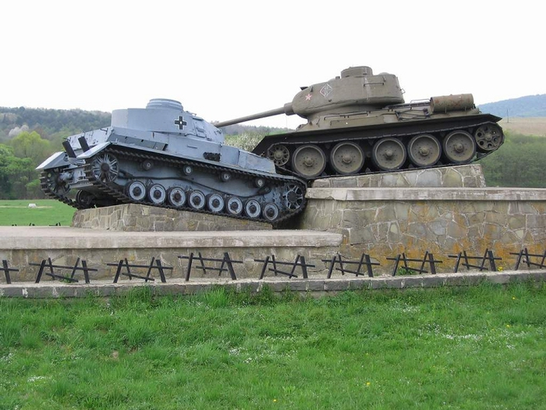
Транспорт ВОВ

Slide 10
